Slide 1


Slide 2
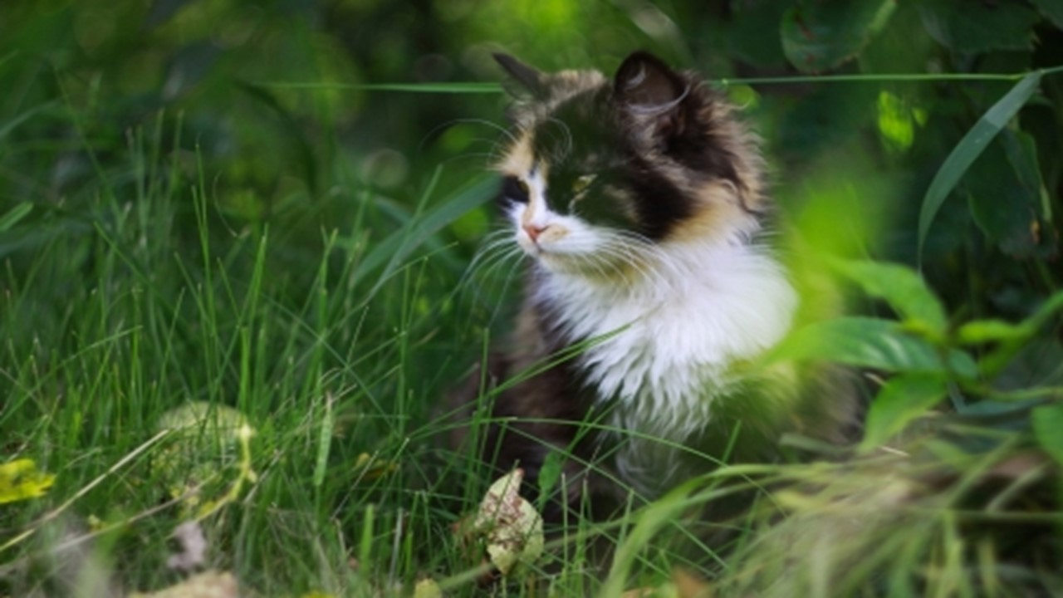
Às vezes, o dom de alguém é cuidar de outra pessoa

Slide 3

Todo mundo conhece aquela pessoa que sempre está pronta para ajudar, para tomar decisões, para se doar.

Slide 4
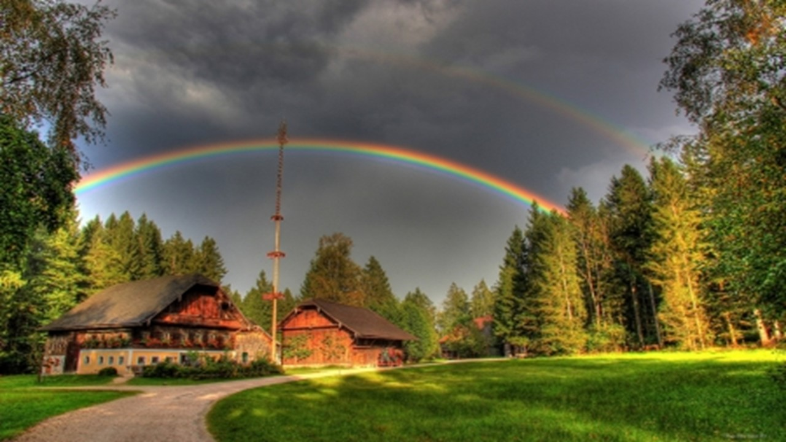
Com ela, sabemos que poderemos contar, e para ela poderemos ligar, a hora que for, que receberemos atenção.

Slide 5

Essas pessoas nunca se cansam, não desistem dos outros e por isso são tão essenciais, tão amadas e especiais.

Slide 6

Quando estamos diante de algum problema, quando surgem imprevistos, quando não há mais a quem recorrer,

Slide 7

sempre teremos alguém que nos ouvirá e tentará encontrar uma saída, aliviando-nos os passos, ajudando-nos, com disposição e sorriso sincero.

Slide 8

Mesmo que estejam em meio a alguma turbulência de suas próprias vidas,

Slide 9
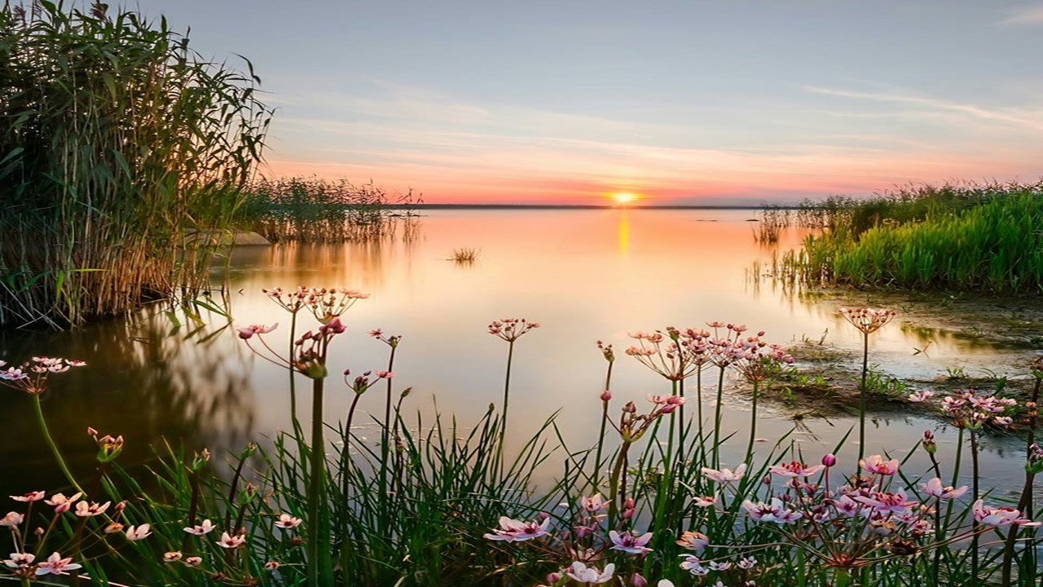
existem pessoas que conseguirão estender as mãos em direção ao que está além do seu próprio mundinho.

Slide 10

Quem já teve ou tem alguém enfermo na família bem sabe o quanto é necessário que haja uma pessoa disposta,

Slide 11

que toma a frente das decisões e se prontifica com empenho nos cuidados para com quem está precisando de ajuda, de médicos, de remédios, de atenção.

Slide 12

Mesmo com as atribulações que a vida traz, existe quem possui o dom de encontrar tempo para se dedicar à vida de outra pessoa.

Slide 13

Em meio às tempestades que chegam repentinamente, muitos de nós ficamos desorientados e inertes, como que paralisados, sem saber o que fazer.

Slide 14

No entanto, quem nasce com o dom de ajudar saberá exatamente quais atitudes deverão ser tomadas,

Slide 15
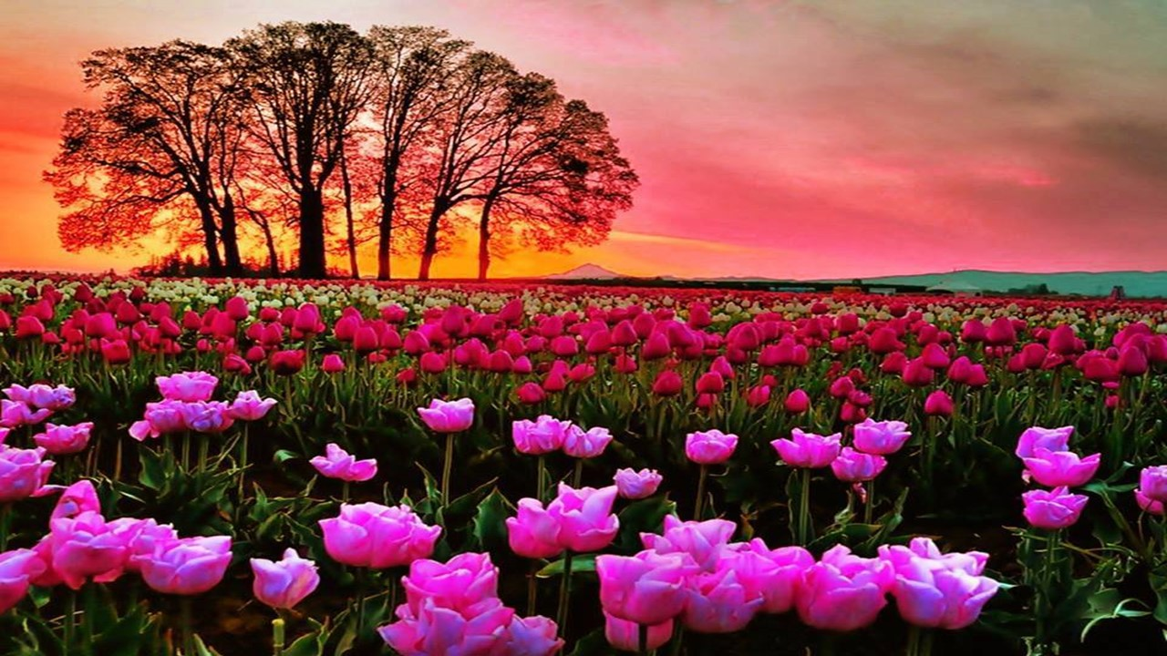
quais palavras serão providenciais, acalmando-nos e deixando-nos mais seguros para encarar tudo aquilo que tanto nos assombra naquele momento inicial.

Slide 16

Sim, teremos que nos forçar à doação de nosso tempo, de nossa lucidez, de nossa vida a quem precisa de nós,

Slide 17

porque ninguém há de viver somente fazendo o que quiser todo o tempo.

Slide 18

Nem para todo mundo cuidar do outro é algo tranquilo e prazeroso, mas doar-se é necessário,

Slide 19
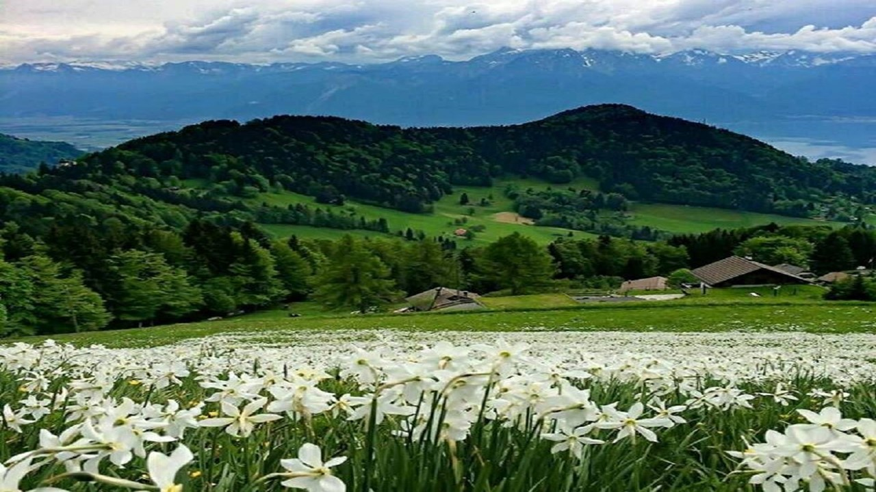
porque poucos estarão prontos para abraçar a dor alheia quando ela se fizer presente.

Slide 20

Por isso mesmo é que quem tem o dom de cuidar de alguém é tão especial, essencial e digno de admiração e gratidão. Sempre.

Slide 21

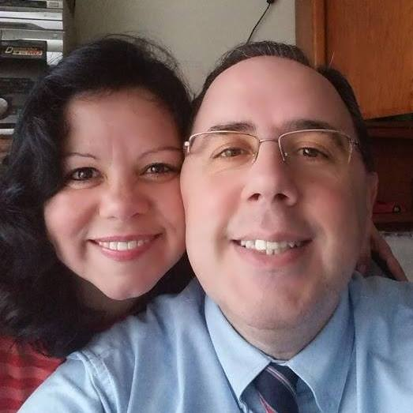
Imagens Internet
Texto: Autor Marcel Camargo
Música: Shania Twain-You've Got A Way
Formatação: Olga Lopes
lopesolg@gmail.com
www.facebook.com/olga.lopes.16
www.youtube.com/user/olgagomeslopes
www.sergrasan.com

